Slide 1
第四章 分治法

Slide 2
目录
4.1 一般方法
4.2 二分检索
4.3 找最大和最小元素(略)
4.4 归并分类
4.5 二维极大点问题(补充)
4.5 快速分类(略)
4.6 选择问题(略)
4.7 斯特拉森矩阵乘法

Slide 3
4.1 一般方法
分治法适用的问题
分治法的求解思想
分治策略DANDC的抽象化控制
分治策略DANDC的计算时间

Slide 4
分治法适用的问题
问题(n个输入)
n取值相当大，直接求解往往非常困难，甚至无法求出。
将n个输入分解成k个不同子集，得到k个不同的可独立求解的子问题。
子问题1
子问题2
… …
子问题k
解1
解2
解k
在求出子问题的解之后，能找到适当的方法把它们合并成整个问题的解。
整个问题的解

Slide 5
分治法的求解思想
思想：将整个问题分成若干个小问题后分而治之。
  通常，由分治法所得到的子问题与原问题具有相同的类型。
  可以反复使用分治策略，直到可以直接求解子问题为止。
  适合采用递归过程来表示。
  分（divide）
  治（conquer）合（combine）

Slide 6
子问题的个数K
显然有K>1, K越大越好么?
蚯蚓的故事
  蚯蚓一家这天很无聊，小蚯蚓想了想，把自己切成两段，打羽毛球去了。蚯蚓妈妈觉得这方法法不错，就把自己切成四段，打麻将去了。没过一会，蚯蚓爸爸就把自己切成了肉末。蚯蚓妈妈哭着说："你怎么那么傻，切得那么碎会死的。"蚯蚓爸爸弱弱地说："……突然想踢足球……"

Slide 7
分治策略DANDC的抽象化控制
procedure DANDC(p,q)
global n, A(1:n); integer m, p, q;
//1≤p≤q≤n//
if SMALL(p,q)
then return(G(p,q))
else m←DIVIDE(p,q)
return(COMBINE( DANDC(p,m), DANDC(m+1,q)))
endif
end DANDC
判断输入规模q-p+1是否足够小,可直接求解。
G是求解该规模问题的函数。
分割函数, p≤m≤q, 原问题被分为A(p:m)和A(m+1:q)两个子问题。
合并函数,将两个子问题的解合并为原问题的解。
原问题为A(1:n) , 最初调用函数应该是DANDC(1,n)。

Slide 8
分治策略DANDC的计算时间
假设所分成的两个子问题的输入规模大致相等,
则分治策略DANDC的计算时间可表示为：
g(n) n足够小
T(n)=
2T(n/2)+f(n) 否则
T(n)是输入规模为n的分治策略的计算时间
g(n)是对足够小的输入规模能直接计算出答案的时间
f(n)是COMBINE函数合成原问题解的计算时间

Slide 9
4.2 二分检索
问题描述
求解原理
二分检索算法
二分检索实例
算法正确性证明
算法所需的空间和时间
二元比较树
算法BINSRCH的计算时间
以比较为基础检索的时间下界

Slide 10
二分检索问题描述
已知一个按非降序排列的元素表a₁, a₂, … , a_{n}, 判定某个给定元素x是否在该表中出现，若是, 则找出该元素在表中的位置，并将此下标赋给变量j，否则，将j置成0。

Slide 11
二分检索求解原理
将检索问题表示为：I=(n, a₁, … , a_{n}, x)，
选取一个下标k，可得到三个子问题：
  I₁=(k-1, a₁, … , a_{k-1}, x)
  I₂=(1, a_{k}, x)
  I₃=(n-k, a_{k+1}, … , a_{n}, x)
二分检索通常对所求解的问题（或子问题）选择中间元素的下标，k= (n+1)/2」

Slide 12
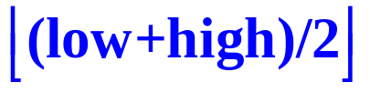
procedure BINSRCH(A, n, x, j)
integer low, high, mid, j, n;
low←1; high←n
while low≤high do
mid← //取中间值
case
:x<A(mid): high←mid-1 //寻找前一半
:x>A(mid): low←mid+1 //寻找后一半
:else: j←mid; return; //检索成功, 结束
endcase
repeat
j←0 //检索失败
end BINSRCH

Slide 13
二分检索实例
设在A(1:9)中顺序放了以下9个元素：
A[1] A[2] A[3] A[4] A[5] A[6] A[7] A[8] A[9]
-15 | -6 | 0 | 7 | 9 | 23 | 54 | 82 | 101
①
检索x=9
low
mid
high
1
5
9
9=A[5], 1次比较就成功。

Slide 14
二分检索实例
A[1] A[2] A[3] A[4] A[5] A[6] A[7] A[8] A[9]
-15 | -6 | 0 | 7 | 9 | 23 | 54 | 82 | 101
③
②
①
low
mid
high
检索x=-15
1
5
9
-15= A[1], 3次比较成功。
1
2
4
1
1
1

Slide 15
二分检索实例
A[1] A[2] A[3] A[4] A[5] A[6] A[7] A[8] A[9]
-15 | -6 | 0 | 7 | 9 | 23 | 54 | 82 | 101
①
②
③
④
low
mid
high
检索x=101
1
5
9
101= A[9], 4次比较成功。
6
7
9
8
8
9
9
9
9

Slide 16
二分检索实例
A[1] A[2] A[3] A[4] A[5] A[6] A[7] A[8] A[9]
-15 | -6 | 0 | 7 | 9 | 23 | 54 | 82 | 101
②
③
④
①
low
mid
high
检索x=8
1
5
9
4次比较, 不成功检索。
1
2
4
3
3
4
4
4
4
5
4

Slide 17
二分检索算法正确性证明
程序的正确性证明至今还是一个尚未解决的课题。这里仅给出非形式证明。
证明思路：
1检验到参数的每类取值
2检验到算法的每个分支
如果n=0，则不进入循环，j=0，算法终止。
否则就会进入循环与数组A中的元素进行比较。

Slide 18
成功情况：
  若x=A[mid]，则j=mid，检索成功，算法终止。
  否则，若x<A(mid)，则x根本不可能在mid~high,检索范围缩小到low~mid-1。反之，x>A(mid)时亦然。
不成功情况：
  因为low，high和mid都是整形变量，按算法所述方式缩小检索范围总可以在有限步内使low>high，说明x不在A中，退出循环，j=0，算法终止。

Slide 19
二分检索算法所需的空间和时间
所需空间:
  用n个位置存放数组A，还有low, high, mid, x, j五个变量需要存储，共需空间 n+5。
所需时间：
需要分别考虑以下几种情况：
  成功检索的最好、平均、最坏情况
  不成功检索的最好、平均、最坏情况

Slide 20
A[1] A[2] A[3] A[4] A[5] A[6] A[7] A[8] A[9]
-15 | -6 | 0 | 7 | 9 | 23 | 54 | 82 | 101
1
成功比较次数：
2
2
3
3
3
3
4
4
失败比较次数：
3 | 3 | 3 | 4 | 4 | 3 | 3 | 3 | 4 | 4
成功检索有n种情况，不成
功检索有n+1种情况。
集中考虑x和A中元素比较。
可以用一棵二元比较树来描
述算法的执行过程。
 | 最好 | 最坏 | 平均
成功 | 1 | 4 | 25/9
失败 | 3 | 4 | 34/10

Slide 21
二元比较树
描述算法执行过程的二元树。由内结点和外结点两种结点组成。
一条路径表示一个元素的比较序列
5
内结点表示一次元素的比较,存放一个mid值
2
7
外结点表示不成功检索的一种情况
1
3
6
8
4
9
算法的执行过程实质上就是x与一系列中间元素A(mid)的比较过程。

Slide 22
算法BINSRCH的计算时间
定理4.2: 若n在区域[2^{k-1}, 2^{k})中，则对于一次成功的检索，二分检索算法至多作k次比较，而对于一次不成功的检索，或者作k-1次比较或者作k次比较。
基于二元比较树来考虑：
  结论中成功/不成功检索的比较次数在二元比较树中对应什么？
  二元比较树的高度与n之间存在什么关系？

Slide 23
定理4.2分析1
令二元比较树的高度为k(只考虑内节点)，根在1级。
成功检索时，元素比较次数=内节点级数。内节点最小级数为1，最大级数是k。
不成功检索时，元素比较次数=外节点级数−1。外节点最小级数是k，最大级数是k+1。

Slide 24
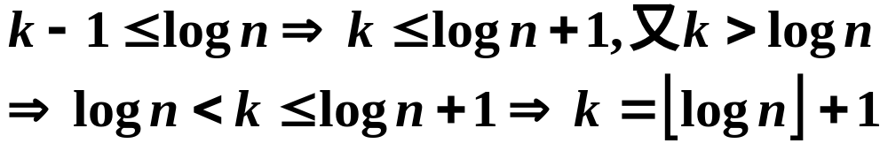
定理4.2分析2
根据二元比较树的构造过程，可知一棵高度为k的树，其k-1层必为满。高度为k的二元比较树，可有内节点个数为 [2^{k-1}, 2^{k}-1]，故2^{k-1} ≤n< 2^{k} ，则k与n之间可获得如下关系
k=Θ(logn)。

Slide 25
定理4.2: 若n在区域[2^{k-1}, 2^{k})中，则对于一次成功的检索，二分检索算法至多作k次比较，而对于一次不成功的检索，或者作k−1次比较或者作k次比较。
证明 ( P75 )：
考察二分检索算法执行过程的二元比较树： 成功检索－－内结点，不成功检索－－外结点 当2^{k−1}≤ n <2^{k}时，内结点级数≤k(根在1级)， 外结点级数在k和k+1级。又知成功检索所需要的元素比较次数=级数，不成功检索所需要的元素比较次数=级数−1。定理得证。

Slide 26
由定理4.2知k=Θ(logn)，则BINSRCH算法的时间复杂度分析如下
计算时间
最好情况
平均情况
最坏情况
成功的检索
Θ(1)
Θ(logn)
Θ(logn)
不成功的检索
Θ(logn)
Θ(logn)
Θ(logn)
平均情况成功检索求解思路：
利用外部节点与内部节点到根的距离和之间的一种简单关系，由不成功检索的平均比较数求出成功检索的平均比较数。

Slide 27
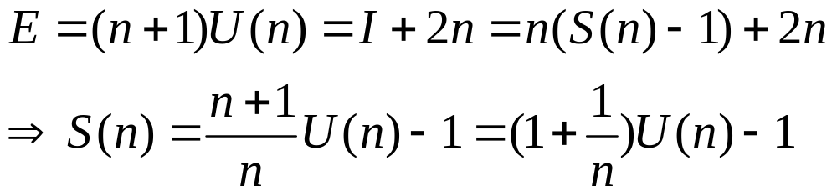
求成功检索的平均比较数
内部路径长度I：由根到所有内部节点的距离之和；
外部路径长度E：由根到所有外部节点的距离之和；
容易证明E=I+2n；
S(n)是成功检索的平均比较次数，S(n)=(I/n)+1;
U(n)是不成功检索的平均比较次数，U(n)=E/(n+1);
S(n)=Θ(U(n)) =Θ(logn)

Slide 28
算法BINSRCH的变型
将BINSRCH的case语句用if语句来替换。
procedure BINSRCH(A, n, x, j)
integer low, high, mid, j, n;
low←1; high←n
while low≤high do
mid←
case
:x<A(mid): high←mid-1
:x>A(mid): low←mid+1
: else: j←mid; return;
endcase
repeat
j←0 end BINSRCH
最坏情况下，x总是比较两次。
if x<A(mid)
then high←mid-1
else if x>A(mid)
then low←mid+1
else j←mid; return;
endif
endif

Slide 29
变型算法BINSRCH1
将BINSRCH的case语句用if语句来替换。
procedure BINSRCH(A, n, x, j)
integer low, high, mid, j, n;
low←1; high←n
while low≤high do
mid←
case
:x<A(mid): high←mid-1
:x>A(mid): low←mid+1
: else: j←mid; return;
endcase
repeat
j←0 end BINSRCH
procedure BINSRCH1(A, n, x, j)
integer low, high, mid, j, n;
low←1; high←n+1 //high总比可能的取值大1
while low<high-1 do
mid←
if x<A(mid) //在循环中只比较一次
then high←mid
else low←mid //x>=A(mid)
endif
repeat
if x=A(low) then j←low //x出现
else j←0 //x不出现 end BINSRCH1
最好、最坏和平均
情况时间对于成功
和不成功的检索都
是Θ(logn)。

Slide 30
以比较为基础检索的时间下界
思考: 对于已排序的n个元素, 检索某元素x是否出现时, 是否存在以比较为基础的检索算法, 在最坏情况下该算法的计算时间比二分检索算法的计算时间更低。
对于以比较为基础的检索算法的分析，采取构建二元比较树的方式。
只进行元素间的比较而不实施其他运算。

Slide 31
[问题描述] 有n个如下关系的元素: A(1)<A(2)…<A(n),
检索某一给定元素X是否在A中出现。
X:A(1)
X:A([(n+1)/2])
X:A([(n+1)/4])
X:A([(3n+1)/4])
不成功
X:A(2)
…
…
不成功
X:A(n)
X:A(1)
…
X:A([(2n+1)/2]
-1)
X:A([(2n+1)/2]
+1)
…
X:A(n)])
不成功
不成功
不成功
不成功
不成功
不成功
不成功
不成功
不成功
不成功
线性检索
二分检索

Slide 32
定理4.3
设A(1:n)含有n(n≥1)个不同的元素，排序为A(1)<A(2)<…<A(n)。又设以比较为基础去判断是否x∈A(1:n)的任何算法在最坏情况下所需的最小比较次数是FIND(n)，那么FIND(n)≥ log(n+1)
证明P77
定理表明: 任何一种以比较为基础的算法，其最坏情况下的计
算时间都不可能低于Θ (logn)，也就是不可能存在其最坏情况
下计算时间比二分检索算法的计算时间数量级还低的算法。
结论：二分检索是解决检索问题的最优的最坏情况算法。

Slide 33
证明：通过考察模拟求解检索问题的各种可能算法的比较树可知，FIND(n)不大于树中由根到一个叶子的最长路径的距离。在这所有的树中都必定有n个内节点与x在A中可能的n种出现情况相对应。如果一棵二元树的所有内节点所在的级数小于或等于级数k，则最多有2^{k}-1个内节点。因此n<= 2^{k}-1 ，即FIND(n)=k≥ log(n+1) 。证毕。

Slide 34
思考题
证明E=I+2n。
证明BINSRCH1的最好、最坏和平均情况时间对于成功和不成功的检索都是Θ(logn)。
三分（多分）检索会得到更优的结果吗？

Slide 35
4.4 归并分类
问题描述及一般方法思想(直接插入法)
归并分类算法思想、描述及实例
合并算法思想、描述及实例
归并分类算法的计算时间
归并分类算法的缺点及改进方法(略)
以比较为基础分类的时间下界

Slide 36
问题描述及一般方法
问题描述：给定一个含有n个元素的集合，要求把它们按一定的次序分类(如非降次序)。
一般方法(直接插入法)
for j←2 to n do
  将A(j)放入已分类A(1:j-1)
  repeat
最坏情况下，为了插入A(j)，有可能移动A(1:j-1)中的所有元素。

Slide 37
分治策略设计归并分类算法
分：将A(1),…A(n)平均分为2个子集合：
A(1),…,A( n/2 )和A( n/2 +1),…,A(n)
治：递归调用分类算法，将2个子集合分类
合：将2个分类的子集合并为一个分类集合

Slide 38
算法4.8归并分类算法描述
Procedure MERGESORT(low,high)
int low, high, mid;
if low<high
then mid= (low+high)/2
call MERGESORT(low,mid)
call MERGESORT(mid+1,high)
call MERGE(low,mid,high)
endif
end MERGESORT
递归调用，分别对分解出来的两个子问题排序
合并两个已排好的序列，得到原问题的解

Slide 39
归并分类实例
A[1] | A[2] | A[3] | A[4] | A[5]
6 | 3 | 9 | 4 | 1
1
3
4
6
9
A[1] | A[2] | A[3]
6 | 3 | 9
A[4] | A[5]
4 | 1
3 | 6 | 9
1 | 4
A[1] | A[2]
6 | 3
A[3]
9
A[4]
4
A[5]
1
3 | 6
A[1]
6
A[2]
3

Slide 40
表示一次调用时的low和high的值
MERGESORT(low,high)
1,5
只含单个元素的子集合
1,3
4,5
1,2
3,3
4,4
5,5
1,1
2,2
4，4，5
1，1，2
MERGE(low,mid,high)
1，2，3
表示MERGE调用时low, mid, high 的值
1，3，5

Slide 41
合并函数MERGE算法思想
A(low) … A(mid)
A(mid+1) … A(high)
…
…
h
j
B(low) … B(high)
…
i
如果h ≤mid 且 j ≤high，那么B(i) ←min(A(h),A(j))
(2) 如果h >mid 且 j ≤high，那么B(i) ←A(j)
(3) 如果h ≤mid 且 j >high，那么B(i) ←A(h)

Slide 42
算法4.9MERGE算法描述
procedure MERGE(low, mid, high)
integer h, i, j, k, low, mid, high;
global A(low : high); local B(low : high);
h ← low; i ← low; j ← mid+1;
while h≤mid and j≤high do
if A(h) ≤A(j) then B(i) ← A(h); h ← h+1
else B(i) ← A(j); j ← j+1; endif
i ← i+1
repeat
if h>mid then for k←j to high do B(i)←A(k);i←i+1;repeat
else for k←h to mid do B(i)←A(k);i←i+1;repeat
for k ← low to high do A(k) ← B(k)
end MERGE
处理两个已
分类的序列
剩余元素
处理过程
将已分类的集合复制到A数组

Slide 43
一个合并的例子
(1) low=1，mid=1，high=2
A[1] | A[2] | A[3] | A[4] | A[5]
6 | 3 | 9 | 4 | 1
B[1] | B[2] | B[3] | B[4] | B[5]
3 | 6
3
6
h
h
j
j
i
i
i
(2) low=1，mid=2，high=3
h | j | i
1 | 3 | 1
A[1] | A[2] | A[3] | A[4] | A[5]
3 | 6 | 9 | 4 | 1
3 | 6 | 9
2
3
2
B[1] | B[2] | B[3] | B[4] | B[5]
3 | 6
3
3
3
3
6
9
3
4
4

Slide 44
(3) low=4，mid=4，high=5
A[1] | A[2] | A[3] | A[4] | A[5]
3 | 6 | 9 | 4 | 1
h | j | i
4 | 5 | 4
1 | 4
4
6
5
B[1] | B[2] | B[3] | B[4] | B[5]
3 | 6 | 9
5
6
6
1
4
(4) low=1，mid=3，high=5
h | j | i
1 | 4 | 1
A[1] | A[2] | A[3] | A[4] | A[5]
3 | 6 | 9 | 1 | 4
1 | 3 | 4 | 6 | 9
1
5
2
2
5
3
B[1] | B[2] | B[3] | B[4] | B[5]
3 | 6 | 9 | 1 | 4
2
6
4
1
3
4
6
9
3
6
5
4
6
6

Slide 45
归并分类的计算时间
a n=1 , a是常数
T(n)=
2T(n/2)+cn n>1 , c是常数
当 n=2^{k}时，可得
T(n)=2(2T(n/4)+cn/2)+cn
= 2²T(n/4)+2cn
= 2²(2T(n/8)+cn/4)+2cn
= 2³T(n/8)+3cn
……
= 2^{k}T(1)+kcn
= an+cnlogn
归并2个子数组所需的元素比较次数在n/2到n-1之间
如果2^{k}<n ≤ 2^{k+1}，
显然有T(n)≤T(2^{k+1})
则有T(n)=O(nlogn)

Slide 46
归并分类算法的缺点
时间：当子集合的元素很少时，算法的很多时间消耗在了递归的处理上。
  当子集合的元素个数适当少时，采用在小规模集合上能有效工作的插入分类算法克服上述缺点带来的时间消耗。
空间：辅助数组B的使用增加了算法的空间，且每次调用MERGE时，都得将B中的结果复制到A 中，消耗了一部分时间。
  用一个链接数组LINK(1:n)代替B，LINK中的元素为A中元素的指针，它指向下一个元素所在的下标位置。

Slide 47
思考题
归并过程可以采用自底向上的设计方式来取消对栈空间的需要，试给出算法描述。

Slide 48
以比较为基础分类的时间下界
任何以关键字比较为基础的分类算法，最坏情况下的时间下界都是Ω(nlogn)，因此从数量级的角度上看, 归并算法是最坏情况下的最优算法。

Slide 49
采用二元比较树证明
假设参加分类的n个关键字A(1),…,A(n)各不相同。那么任意两个关键字A(i)和A(j)的比较必然导致A(i)<A(j)或者A(i)>A(j)。
表示一次比较
1:2
A(1)<A(2)
A(1)>A(2)
2:3
2:3
A(2)<A(3)
A(2)>A(3)
A(2)<A(3)
A(2)>A(3)
1:3
1:3
1,2,3
3,2,1
A(1)<A(3)
A(1)>A(3)
A(1)<A(3)
A(1)>A(3)
一种可能的分类序列
1,3,2
3,1,2
2,1,3
2,3,1
对3个关键字分类的二元比较树

Slide 50
证明思路
n个关键字有n！种排列。
比较树必定至少有n！
个外节点。
从根到外节点的每一条
路径分别与一种唯一的
排列相对应。
最坏情况下比较次数
=比较树的最长路径
=根到最远叶结点距离
=树高T(n)
n≥4时，有n/2 ≥n^{1/2}
2^{T(n)}≥n! ≥ n(n-1)(n-2)…( n/2 ) ≥(n/2)^{n/2}
T(n) ≥ (n/2)log(n/2) ≥ (n/4)logn
T(n) = Ω(n log n)
2^{T(n)}≥n!
任何以关键字比较为基础的分类算法，
最坏情况下的时间下界都是Ω(nlogn)。

Slide 51
4.5 二维极大点问题
问题描述
问题实例
求解办法对比
分治法分析
分治法描述
算法优化分析
时间复杂度

Slide 52
问题描述
支配：
  在二维空间中，如果x₁>x₂，且y₁>y₂，那么称点(x₁,y₁)支配点(x_{2,}y₂)
极大点：
  如果一个点没有被其他点支配，则称其为极大点。
求极大点问题：
  已知有n个点的集合，找出其中的所有极大点。

Slide 53
问题实例
五个极大点
Y
P1
P2
P8
P9
P6
P4
P11
P7
P3
P12
P14
P10
P5
P13
X

Slide 54
求解办法对比
直接方法：
  直接比较每一对点，需要O(n²)次比较。
分治法：
  需要O(nlogn)次比较

Slide 55
分治法分析
中位线可以是任何形状，选择最简单的方式有利于提高效率。
分：
  找出垂直于X轴的中位线L，将整个点集分为两个子集S_{L}和S_{R}。
治：
  分别找出S_{L}和S_{R}的极大点。
合：
  对于S_{L}中的极大点p，如果p_{y}小于S_{R}中任一极大点的y值，则p被支配，舍弃掉。

Slide 56
Y
S_{L}
L
S_{R}
三个极大点
三个极大点
P1
P2
P8
P9
P6
P4
P11
P7
P3
P12
P14
P10
P5
P13
X
问题1：怎样确定中位线？
问题2：递归出口怎样设计？
问题3：合并时的支配规则是否合理？

Slide 57
问题分析
问题1 ：怎样确定中位线？
  对集合S中的所有点按x值排序后，寻找第n/2点位置
问题2：递归出口怎样设计？
  如果集合S中只有一个点，那么该点为极大点
问题3：合并时的支配规则是否合理？
  S_{R}中的点的x值总是大于S_{L}中的点的x值，因此对于S_{L}中的极大点p，当且仅当p_{y}不小于S_{R}中极大点的y值，才会保留下来。反之，p被支配掉。
图例中点p3被支配掉

Slide 58
分治法描述：求二维极大点问题
输入：n个平面点的集合S 。
输出：S的极大点。
步骤1：如果S只有一个点，输出该点为极大点；否则，寻找中位线L，将S划分为两个子集合S_{L}和S_{R}，使每个子集含有n/2个点。
步骤2：递归找出S_{L}和S_{R}的极大点。
步骤3：将S_{L}和S_{R}的极大点投影到Y轴上，如果S_{L}中的极大点p的y值小于S_{R}中某个极大点的y值，那么舍弃点p。

Slide 59
算法优化分析
问题：怎样确定中位线？
衍生：x值什么时候排序？
A 初始化时排序
B 每次寻找中位线时排序
问题：怎样实现支配规则？
衍生：y值什么时候排序？
A 初始化时排序
B 每次合并时比较y值
初始化时排序的好处：
  步骤1：找到中位线的复杂度为O(n)
  步骤3：对于S_{R}中的极大点，先找到最大值y_{R}，再与S_{L}中极大点比较y值即可。合并的复杂度为O(n)

Slide 60
时间复杂度
1 n=1
T(n)=
2T(n/2)+ O(n)+O(n) n>1
步骤2
步骤1
步骤3
求得T(n)=O(nlogn)
具有预排序的分治策略找极大点的时间复杂度是O(nlogn)
  预排序O(nlogn)
  分治法O(nlogn)
优于直接方法的时间复杂度O(n²)

Slide 61
4.7 斯特拉森矩阵乘法
传统方法及计算时间
斯特拉森矩阵乘法及计算时间

Slide 62
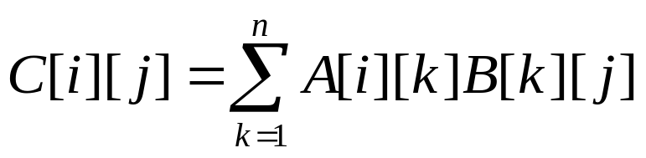
传统方法及计算时间
A_{n×n}和B_{n×n}的乘积矩阵C_{n×n}中的元素C[i,j]定义为:
若依此定义来计算A和B的乘积矩阵C，则每计算C的一个元素C[i][j]，需要做n次乘法和n-1次加法。因此，算出矩阵C的n²个元素所需的计算时间为Θ(n³)。

Slide 63
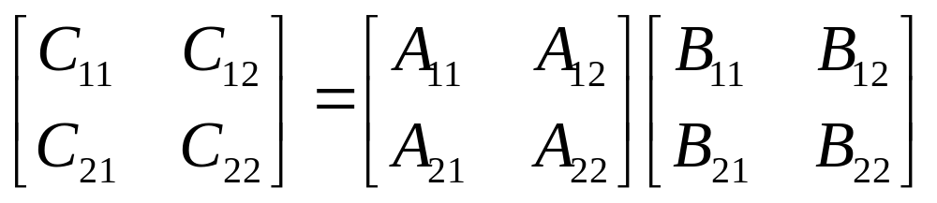
斯塔拉森算法的实现基础
1969年，斯特拉森(V. Strassen)利用分治策略并加上一些处理技巧，设计出一种矩阵乘法。他所设计的算法的计算时间是O(n^{2.81})。
假定A和B的级数n是2的幂，否则，添加适当的全零行和全零列，使其变成级是2的幂的方阵。
将A和B都分成4个(n/2)*(n/2)的方形矩阵，于是A和B就可以看成是两个以(n/2)*(n/2)矩阵为元素的2*2矩阵。

Slide 64
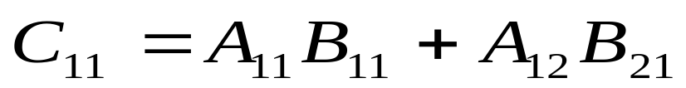

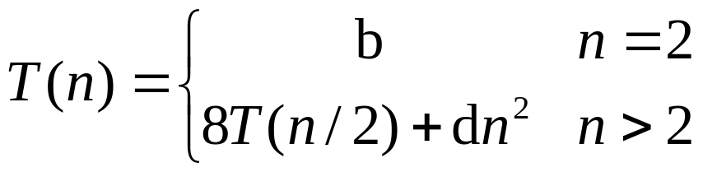
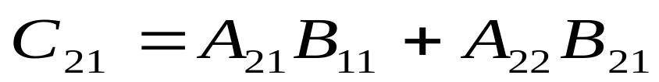

一般分治法的实现思想
复杂度分析
T(n)=O(n³)
4次子矩阵相加
乘法次数较多导致算法的计算时间数量级没有降低。斯特拉森在分治法的基础上使用一种减少乘法次数而让加减法次数相应增加的处理方法来计算C_{ij}。

Slide 65
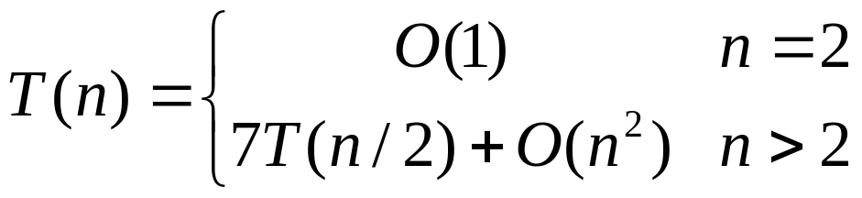



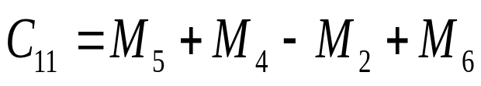

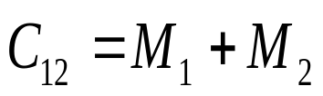





斯塔拉森算法的实现思想
(1)用7个乘法和10个加(减)法来算出下面7个(n/2)*(n/2)矩阵。
(2)用8个加(减)法算出这些C_{ij}。
复杂度分析
T(n)=O(n^{log7}) =O(n^{2.81})✓较大的改进
b
an²

Slide 66
思考题
分析下列递归关系式中，dn²和O(n²)这两个2次项的由来。
求解下列两个递归关系式:
复杂度分析
T(n)=O(n³)
复杂度分析
T(n)=O(n^{log7}) =O(n^{2.81})✓较大的改进
b
an²

Slide 67
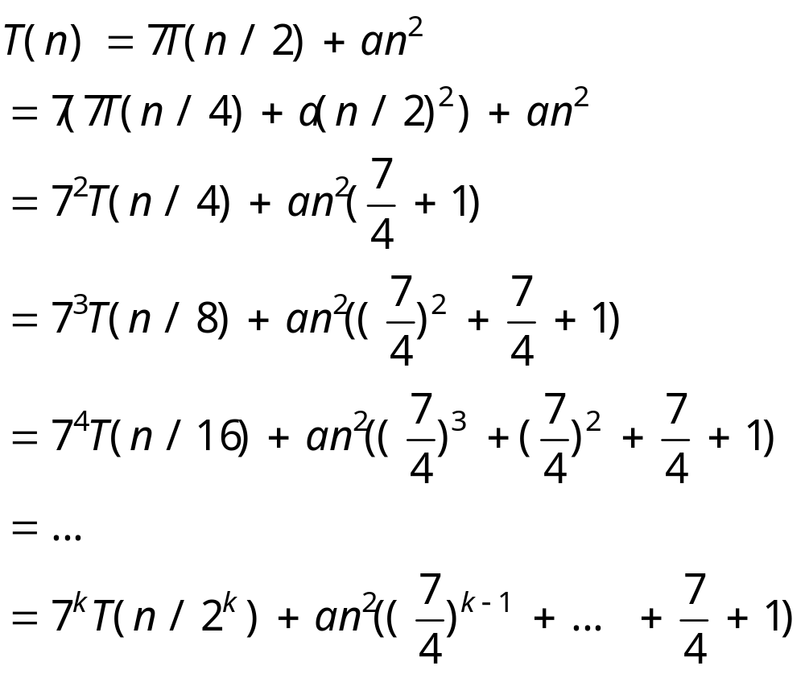
令n=2^{k}

Slide 68
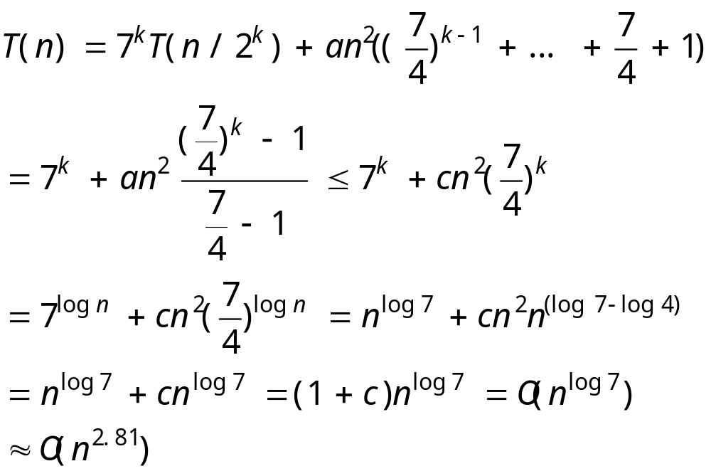

Slide 69
传统方法：O(n³)
分治法: O(n^{2.81})
更快的方法??
Hopcroft和Kerr已经证明(1971)，计算2个２×２矩阵的乘积，7次乘法是必要的。因此，要想进一步改进矩阵乘法的时间复杂性，就不能再基于计算2×2矩阵的7次乘法这样的方法了。或许应当研究３×３或５×５矩阵的更好算法。
在Strassen之后又有许多算法改进了矩阵乘法的计算时间复杂性。目前最好的计算时间上界是 O(n^{2.376})

